Slide 1
TOPIK KHUSUS: Pengolahan Citra Lanjut Transformasi Citra (Bagian 1 : FT – DCT)
Bedy Purnama, S.Si., M.T.
Fakultas IF - IT Telkom – 2011-1
Sumber :
Prof.Dr. Aniati Murni & Dina Chahyati, M.Kom
FasIlKom-UI

Slide 2
Pendahuluan
Mengapa perlu transformasi ?
Setiap orang pada suatu saat pernah menggunakan suatu teknik analisis dengan transformasi untuk menyederhanakan penyelesaian suatu masalah [Brigham,1974]
Contoh: penyelesaian fungsi y = x/z
Analisa konvensional : pembagian secara manual
Analisa transformasi : melakukan transformasi
log(y) = log(x) – log(z)
look-up table → pengurangan → look-up table

Slide 3
Pendahuluan
Transformasi juga diperlukan bila kita ingin mengetahui suatu informasi tertentu yang tidak tersedia sebelumnya
Contoh :
jika ingin mengetahui informasi frekuensi kita memerlukan transformasi Fourier
Jika ingin mengetahui informasi tentang kombinasi skala dan frekuensi kita memerlukan transformasi wavelet

Slide 4
Transformasi Citra
Transformasi citra, sesuai namanya, merupakan proses perubahan bentuk citra untuk mendapatkan suatu informasi tertentu
Transformasi bisa dibagi menjadi 2 :
Transformasi piksel/transformasi geometris:
Transformasi ruang/domain/space

Slide 5
Transformasi Piksel
Transformasi piksel masih bermain di ruang/domain yang sama (domain spasial), hanya posisi piksel yang kadang diubah
Contoh: rotasi, translasi, scaling, invers, shear, dll.
Transformasi jenis ini relatif mudah diimplementasikan dan banyak aplikasi yang dapat melakukannya (Paint, ACDSee, dll)

Slide 6
Transformasi Ruang
Transformasi ruang merupakan proses perubahan citra dari suatu ruang/domain ke ruang/domain lainnya, contoh: dari ruang spasial ke ruang frekuensi
Masih ingat istilah ‘ruang’ ? Ingat-ingat kembali pelajaran Aljabar Linier tentang Basis dan Ruang
Contoh : Ruang vektor. Salah satu basis yang merentang ruang vektor 2 dimensi adalah [1 0] dan [0 1]. Artinya, semua vektor yang mungkin ada di ruang vektor 2 dimensi selalu dapat direpresentasikan sebagai kombinasi linier dari basis tersebut.

Slide 7
Transformasi Ruang
Ada beberapa transformasi ruang yang akan kita pelajari, yaitu :
Transformasi Fourier (basis: cos-sin)
Transformasi Hadamard/Walsh (basis: kolom dan baris yang ortogonal)
Transformasi DCT (basis: cos)
Transformasi Wavelet (basis: scaling function dan mother wavelet)

Slide 8
Transformasi Fourier (FT)
Pada tahun 1822, Joseph Fourier, ahli matematika dari Prancis menemukan bahwa: setiap fungsi periodik (sinyal) dapat dibentuk dari penjumlahan gelombang-gelombang sinus/cosinus.
Contoh : Sinyal kotal merupakan penjumlahan dari fungsi-fungsi sinus berikut (lihat gambar pada halaman berikut)
f(x) = sin(x) + sin(3x)/3 + sin(5x)/5 +
sin(7x)/7 + sin(9x)/9 …

Slide 9
Fungsi kotak sebagai penjumlahan fungsi-fungsi sinus
Cobakan juga program matlab berikut untuk melihat sampai batas n berapa fungsi yang dihasilkan sudah berbentuk fungsi kotak.
Dimana n bernilai gasal (2n+1), n integer
t = 0:pi/200:8*pi;
kot = sin(t);
for i = 3 : 2: n
kot = kot + (sin(i*t))/i;
end
figure, plot(kot)

Slide 10
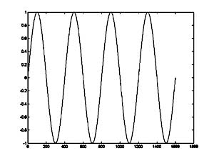
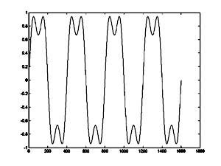
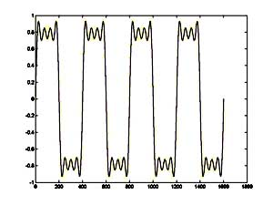
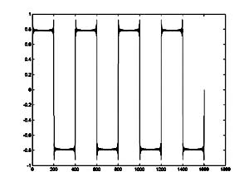
Gambar a) n = 1, b) n =3, c) n = 7, d) n = 99
(a)
(b)
(c)
(d)

Slide 11
FT - Motivasi
Jika semua sinyal periodik dapat dinyatakan dalam penjumlahan fungsi-fungsi sinus-cosinus, pertanyaan berikutnya yang muncul adalah:
Jika saya memiliki sebuah sinyal sembarang, bagaimana saya tahu fungsi-fungsi cos – sin apa yang membentuknya ?
Atau dengan kata lain
Berapakah frekuensi yang dominan di sinyal tersebut ?
Pertanyaan di atas dapat dijawab dengan menghitung nilai F(u) dari sinyal tersebut. Dari nilai F(u) kemudian dapat diperoleh kembali sinyal awal dengan menghitung f(x), menggunakan rumus:

Slide 12
Rumus FT – 1 dimensi
Rumus FT kontinu 1 dimensi
Rumus FT diskret 1 dimensi

Slide 13
Contoh FT 1 dimensi
Contoh berikut diambil dari Polikar
(http://engineering.rowan.edu/~polikar/WAVELETS/WTtutorial.html)
Misalkan kita memiliki sinyal x(t) dengan rumus sbb:
x(t) = cos(2*pi*5*t) + cos(2*pi*10*t) +
cos(2*pi*20*t) + cos(2*pi*50*t)
Sinyal ini memiliki empat komponen frekuensi yaitu 5,10,20,50

Slide 14
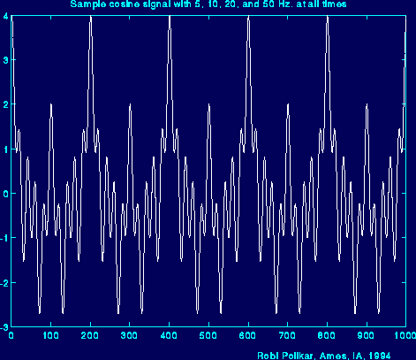
Contoh sinyal 1 Dimensi x(t)
Gambar sinyal satu dimensi dengan rumus
x(t)= cos(2*pi*5*t) +
cos(2*pi*10*t) +
cos(2*pi*20*t) +
cos(2*pi*50*t)
(Sumber: Polikar)

Slide 15
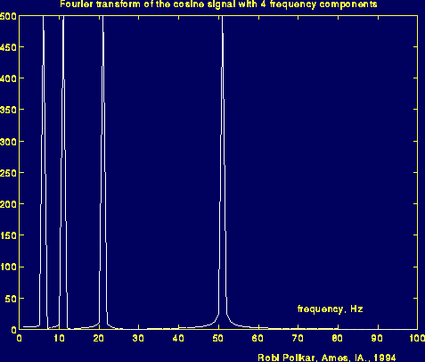
FT dari sinyal tersebut
FT dari sinyal tersebut.
Terlihat bahwa FT dapat menangkap frekuensi-frekuensi yang dominan dalam sinyal tersebut, yaitu 5,10, 20, 50
(nilai maksimum F(u) berada pada angka 5,10, 20, 50)

Slide 16
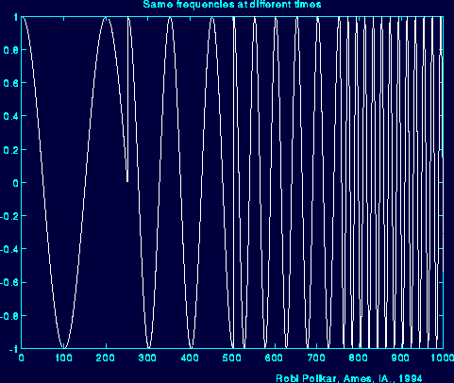
Contoh sinyal 1 Dimensi x(t) (2)
Now, look at the following figure: Here the signal is again the cosine signal, and it has the same four frequencies. However, these components occur at different times

Slide 17
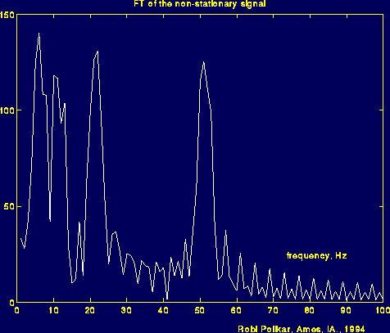
Contoh sinyal 1 Dimensi x(t) (2)
But the reason they have a small amplitude , is because, they are not major spectral components of the given signal, and the reason we see those, is because of the sudden change between the frequencies

Slide 18
Contoh Penghitungan FT 1 dimensi (Gonzalez hlm 90-92)

Slide 19
Contoh Penghitungan FT
Hasil penghitungan FT biasanya mengandung bilangan real dan imajiner
Fourier Spectrum didapatkan dari magnitude kedua bilangan tersebut shg|F(u)| = [R ²(u) + I ²(u)]^{1/2}
Untuk contoh di halaman sebelumnya, Fourier Spectrumnya adalah sebagai berikut:
|F(0)| = 3.25 |F(1)| = [(-0.5)²+(0.25)²]^{1/2} = 0.5590
|F(2)| = 0.25 |F(3)| = [(0.5)²+(0.25)²]^{1/2} = 0.5590

Slide 20
Rumus FT – 2 dimensi
Rumus FT 2 dimensi

Slide 21
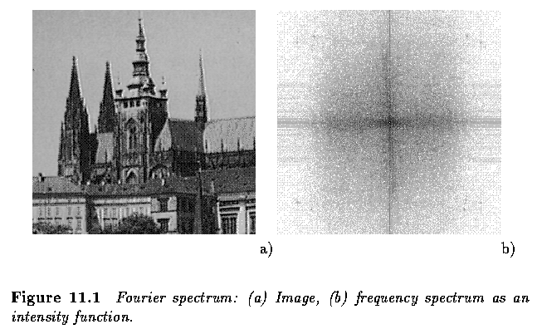
Contoh FT 2 Dimensi Sumber: http://www.icaen.uiowa.edu/~dip/LECTURE/LinTransforms.html
Untuk menampilkan nilai FT suatu citra, karena keterbatasan display, seringkali digunakan nilai D(u,v)= c log [1 + |F(u,v)|]

Slide 22
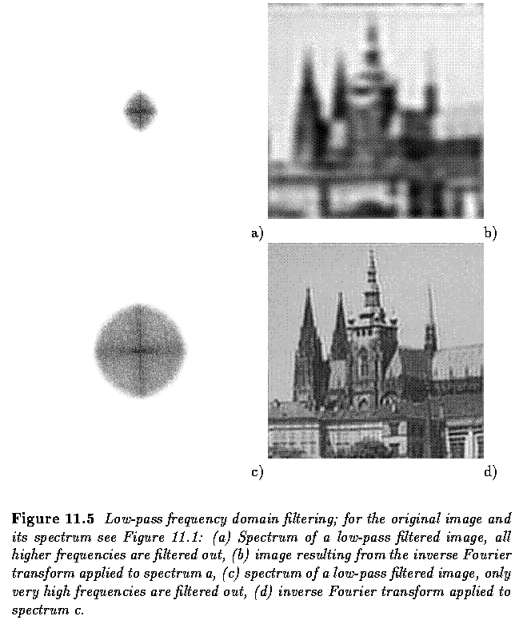

Slide 23
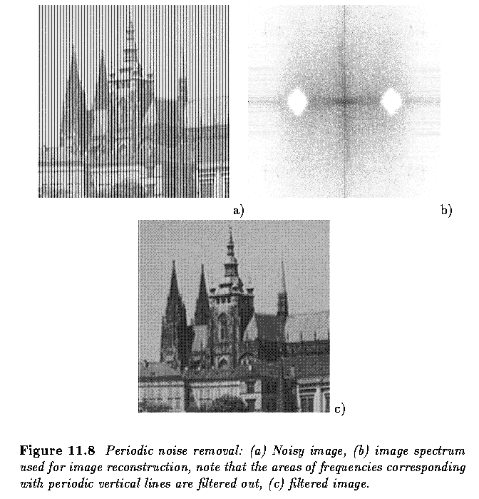

Slide 24
Sifat-sifat FT 2 dimensi
Separable :
Pemrosesan FT 2 dimensi dapat dilakukan dengan melakukan FT 1 dimensi terhadap kolom, kemudian dilanjutkan dengan FT 1 dimensi terhadap baris
Translasi :

Slide 25
Sifat-sifat FT 2 dimensi
Periodik
FT dan IFT bersifat periodik dengan periode N (N adalah jumlah titik)
Rotasi
Jika kita merotasikan f(x,y) sebanyak θ⁰. maka F(u,x) juga akan berotasi sebanyak θ⁰, demikian pula sebaliknya.
Distributif
FT dan IFT bersifat distributif terhadap penjumlahan tapi tidak terhadap perkalian

Slide 26
Sifat-sifat FT 2 dimensi
Penskalaan
Nilai rata-rata

Slide 27
Fast Fourier Transform (FFT)
Merupakan algoritma penghitungan yang mengurangi kompleksitas FT biasa dari N² menjadi N log₂N saja
Pada implementasinya, FFT merupakan cara yang umum digunakan untuk menghitung FT diskret
InversFT juga dapat dihitung dengan kompleksitas N log₂N (IFFT)
Di Matlab : fft(x) atau fft2(X) untuk FT dan ifft(x) atau ifft2(X) untuk invers FT

Slide 28
Transformasi Walsh
Jika FT berdasarkan pada basis fungsi trigonometri (sin-cos), maka Tr. Walsh berdasarkan pada fungsi basis yang nilainya +1 dan -1
Kompleksitas algoritma Tr. Walsh juga dapat diefisienkan menjadi N log₂ N

Slide 29
Rumus Tr. Walsh
Rumus Tr. Walsh 2 dimensi:
b _{k}(z) adalah bit ke-k dari representasi biner z.
Contoh : n = 3, z = 6 (110) maka b₀(z) = 0, b₁(z) = 1, b₂(z) = 1

Slide 30
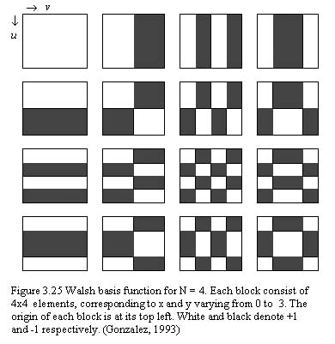
Transformasi Walsh
Jika digambarkan secara visual, maka untuk N = 4, bentuk basisnya dapat dilihat seperti gambar disamping.
Karena rumus forward dan invers-nya sama, maka basis ini dapat dipakai baik untuk forward maupun invers transform

Slide 31
Transformasi Hadamard
Rumus Tr. Hadamard untuk 2 dimensi:
b _{k}(z) adalah bit ke-k dari representasi biner z.
Contoh : n = 3, z = 6 (110) maka b₀(z) = 0, b₁(z) = 1, b₂(z) = 1

Slide 32
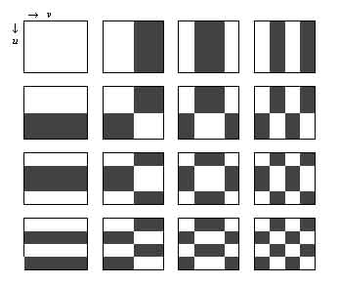
Tr. Hadamard
Jika digambarkan secara visual, untuk N=4, nilai (-1)^{(…)} dapat dilihat sbb:

Slide 33
Transformasi Hadamard
Jika basis FT adalah fungsi cos-sin, maka basis dari transformasi Hadamard adalah kolom dan baris yang ortogonal
Ilustrasi : input citra 4x4
100 | 100 | 50 | 50
100 | 100 | 50 | 50
50 | 50 | 100 | 100
50 | 50 | 100 | 100

Slide 34
Contoh Tr. Hadamard
Untuk memperoleh transformasinya, kalikan basis dengan citra input (putih untuk +, hitam untuk -). Satu posisi pada H(u,v) hanya menggunakan satu blok.
H(0,0) = (100+100+50+50+100+100+50+50+50+50+100+100+50+50+100+100)/4 = 1200/4 = 300
H(0,1) = (100+100-50-50+100+100-50-50+50+50-100-100+50+50-100-100)/4 = 0
H(0,2) = (100-100-50+50+100-100-50+50+50-50-100+100+50-50-100+100)/4 = 0
H(0,3) = (100-100+5050+100-100+50-50+50-50+100-100+50-50+100-100)/4 = 0

Slide 35
Contoh Tr. Hadamard
300 | 0 | 0 | 0
0 | 100 | 0 | 0
0 | 0 | 0 | 0
0 | 0 | 0 | 0
H(1,0) = (.......)/4 = 0
H(1,1) = (.......)/4 = 400/4 = 100
H(1,2) = (.......)/4 = 0
H(1,3) = (.......)/4 = 0
H(2,0) = (.......)/4 = 0
H(2,1) = (.......)/4 = 0
H(2,2) = (.......)/4 = 0
H(2,3) = (.......)/4 = 0
H(3,0) = (.......)/4 = 0
H(3,1) = (.......)/4 = 0
H(3,2) = (.......)/4 = 0
H(3,3) = (.......)/4 = 0
Perhatikan bahwa nilainya besar hanya pada koordinat (0,0) dan (1,1). Nilainya pada H(1,1) besar karena polanya sama dengan citra input.
Perhatikan juga bahwa jika kita hanya perlu menyimpan nilai yang bukan nol, maka representasi citra yang kita miliki juga menjadi sangat kecil (dapat dikompresi).

Slide 36
Contoh Tr. Hadamard
Dari citra hasil transformasi, diperoleh gambar asal (dengan melihat kembali pada basis, satu posisi f(x,y) menggunakan semua blok pada posisi tertentu (x,y).
f(0,0) =
(300+0+0+0+0+100+0+0+0+0+0+0+0+0+0+0)/4 = 400/4 = 100
f(0,1) = (300......+100.......)/4 = 400/4 = 100
f(0,2) = (300......-100.......)/4 = 200/4 = 50
f(0,3) = (300......-100.......)/4 = 200/4 = 50
f(1,0) = (300......+100.......)/4 = 400/4 = 100
f(1,1) = (300......+100.......)/4 = 400/4 = 100
f(1,2) = (300......-100.......)/4 = 200/4 = 50
f(1,3) = (300......-100.......)/4 = 200/4 = 50

Slide 37
Contoh Tr. Hadamard
f(2,0) = (300......-100.......)/4 = 200/4 = 50
f(2,1) = (300......-100.......)/4 = 200/4 = 50
f(2,2) = (300......+100.......)/4 = 400/4 = 100
f(2,3) = (300......+100.......)/4 = 400/4 = 100
f(3,0) = (300......-100.......)/4 = 200/4 = 50
f(3,1) = (300......-100.......)/4 = 200/4 = 50
f(3,2) = (300......+100.......)/4 = 400/4 = 100
f(3,3) = (300......+100.......)/4 = 400/4 = 100
Citra rekonstruksi yang dihasilkan persis dengan citra awal

Slide 38
Transformasi Kosinus Diskret (DCT)
Rumus Discrete Cosine Transform (DCT) untuk 2 dimensi:

Slide 39
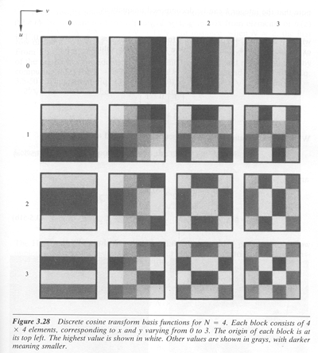
DCT – contoh basis untuk N=4

